Slide 1
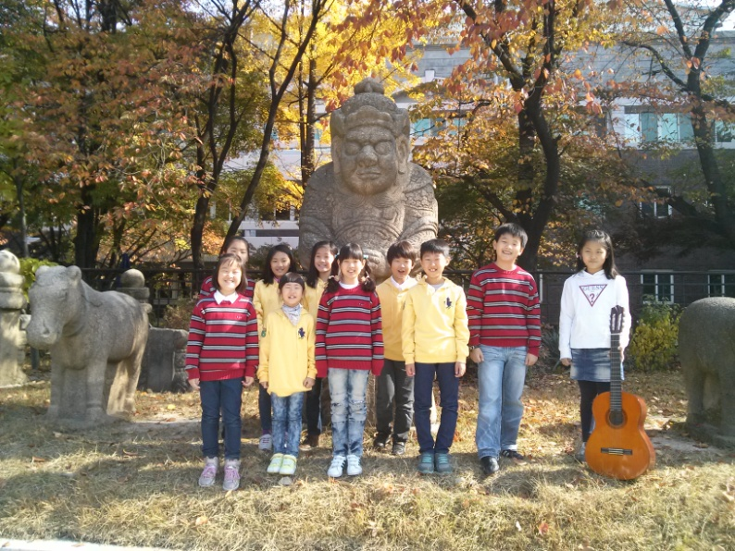
현대교회 TBC성서연구
밧모섬의 계시(요한계시록1)
HYUNDAI
METHODIST CHURCH
The community of God's people
현대교회 수요성서연구
2013. 12. 18

Slide 2
밧모섬의 계시
역사적 배경
묵시록(apocalypse)
묵시 : 베일을 벗기다
계시로 번역되기도 함
계시록 :
하나님의 계시를 받아 기록한 책

Slide 3
밧모섬의 계시
역사적 배경
요한계시록 :
종말의 날에 일어날 일들의
‘베일을 벗기고’,
하나님의 최후 심판과 승리를
가장 훌륭하게 드러낸
기독교적 묵시록

Slide 4
밧모섬의 계시
역사적 배경
소묵시록 : 막13
재림에 대한 기록 :
고전15:20~28, 살전4:15~17
큰 구조
풍부한 내용
역사적 종말에 그리스도의 승리

Slide 5
밧모섬의 계시
역사적 배경
이레니우스(81~96)
황제숭배
짐승과 그 우상에게 경배(14:9~11)
‘주’ : 그리스도
정치범 수용소 : 밧모섬

Slide 6
밧모섬의 계시
역사적 배경
저작 장소 : 에베소
도미티안 사후 : 석방
저자 : 요한
그의 종 요한
고난을 함께 당하는 요한
아시아에 살았던 교회지도자

Slide 7
밧모섬의 계시
밧모섬에서 받은 그리스도의 계시
1:1~8
계시의 증거자 요한
예수 그리스도의 계시
계시 : 감추인 것을 열어보는 책
수수께끼, 감추인 신비, 닫힌 책?
독자들이 이해하기를 기대

Slide 8
밧모섬의 계시
밧모섬에서 받은 그리스도의 계시
그리스도로부터 온 계시
그리스도에 관한 계시?
하나님이 그에게 주사
그의 종에게 보이시려 한 계시

Slide 9
밧모섬의 계시
밧모섬에서 받은 그리스도의 계시
환상의 형식
환상 : 본 것을 그대로 다 ‘증거’
‘반드시 속히 될 일을’ 1:1
하나님의 심판과 승리의 드라마
구약의 묵시적 표상, 동방적 상징
당시의 상황 반영

Slide 10
밧모섬의 계시
밧모섬에서 받은 그리스도의 계시
표상의 통일성
바벨론, 짐승, 거룩한 성, 바다
나팔, 인봉, 촛대
요한의 명확한 약속
1:3(독서)
첫 번째 축복

Slide 11
밧모섬의 계시
밧모섬에서 받은 그리스도의 계시
예언의 말씀
재림 때
읽는 자 : 낭독하는 자
읽는 자와 듣는 자가 함께 축복
기록된 것을 지키는 자들에게서 성취

Slide 12
밧모섬의 계시
밧모섬에서 받은 그리스도의 계시
예고로 끝?
믿음을 가지고 잘 준비하고
바르게 사는 것을 가르침

Slide 13
밧모섬의 계시
밧모섬에서 받은 그리스도의 계시
그리스도의 명령
목적 :
성도의 믿음을 굳게
소망을 밝게 보이려는 실제적 교훈

Slide 14
밧모섬의 계시
밧모섬에서 받은 그리스도의 계시
아시아
아시아 대륙? 소아시아?
에베소를 수도로 한 ‘아시아도’
일곱 교회만?
골로새, 히에라볼리, 드로아, 밀레도

Slide 15
밧모섬의 계시
밧모섬에서 받은 그리스도의 계시
일곱 : 거룩하고 완전한 숫자
일곱교회 : 전체교회를 대표

Slide 16
밧모섬의 계시
밧모섬에서 받은 그리스도의 계시
1:5~6
그리스도의 속죄사역을 찬양
교회 : 참된 이스라엘
그리스도를 믿음으로 유대인의
특권을 누림

Slide 17
밧모섬의 계시
밧모섬에서 받은 그리스도의 계시
엄숙한 의무와 책임
참교회 :
제도가 아니라 거룩한 나라요 제사장
벧전 2:9~10

Slide 18
밧모섬의 계시
밧모섬에서 받은 그리스도의 계시
1:7
전체의 주제
그리스도의 승리와 재림에 대한 확신
재림 때 악한 세력에서 벗어남
요한 :
그리스도인으로 사는 것이 힘든 시대

Slide 19
밧모섬의 계시
밧모섬에서 받은 그리스도의 계시
1:8
하나님 : 완전자, 영원성

